Slide 1
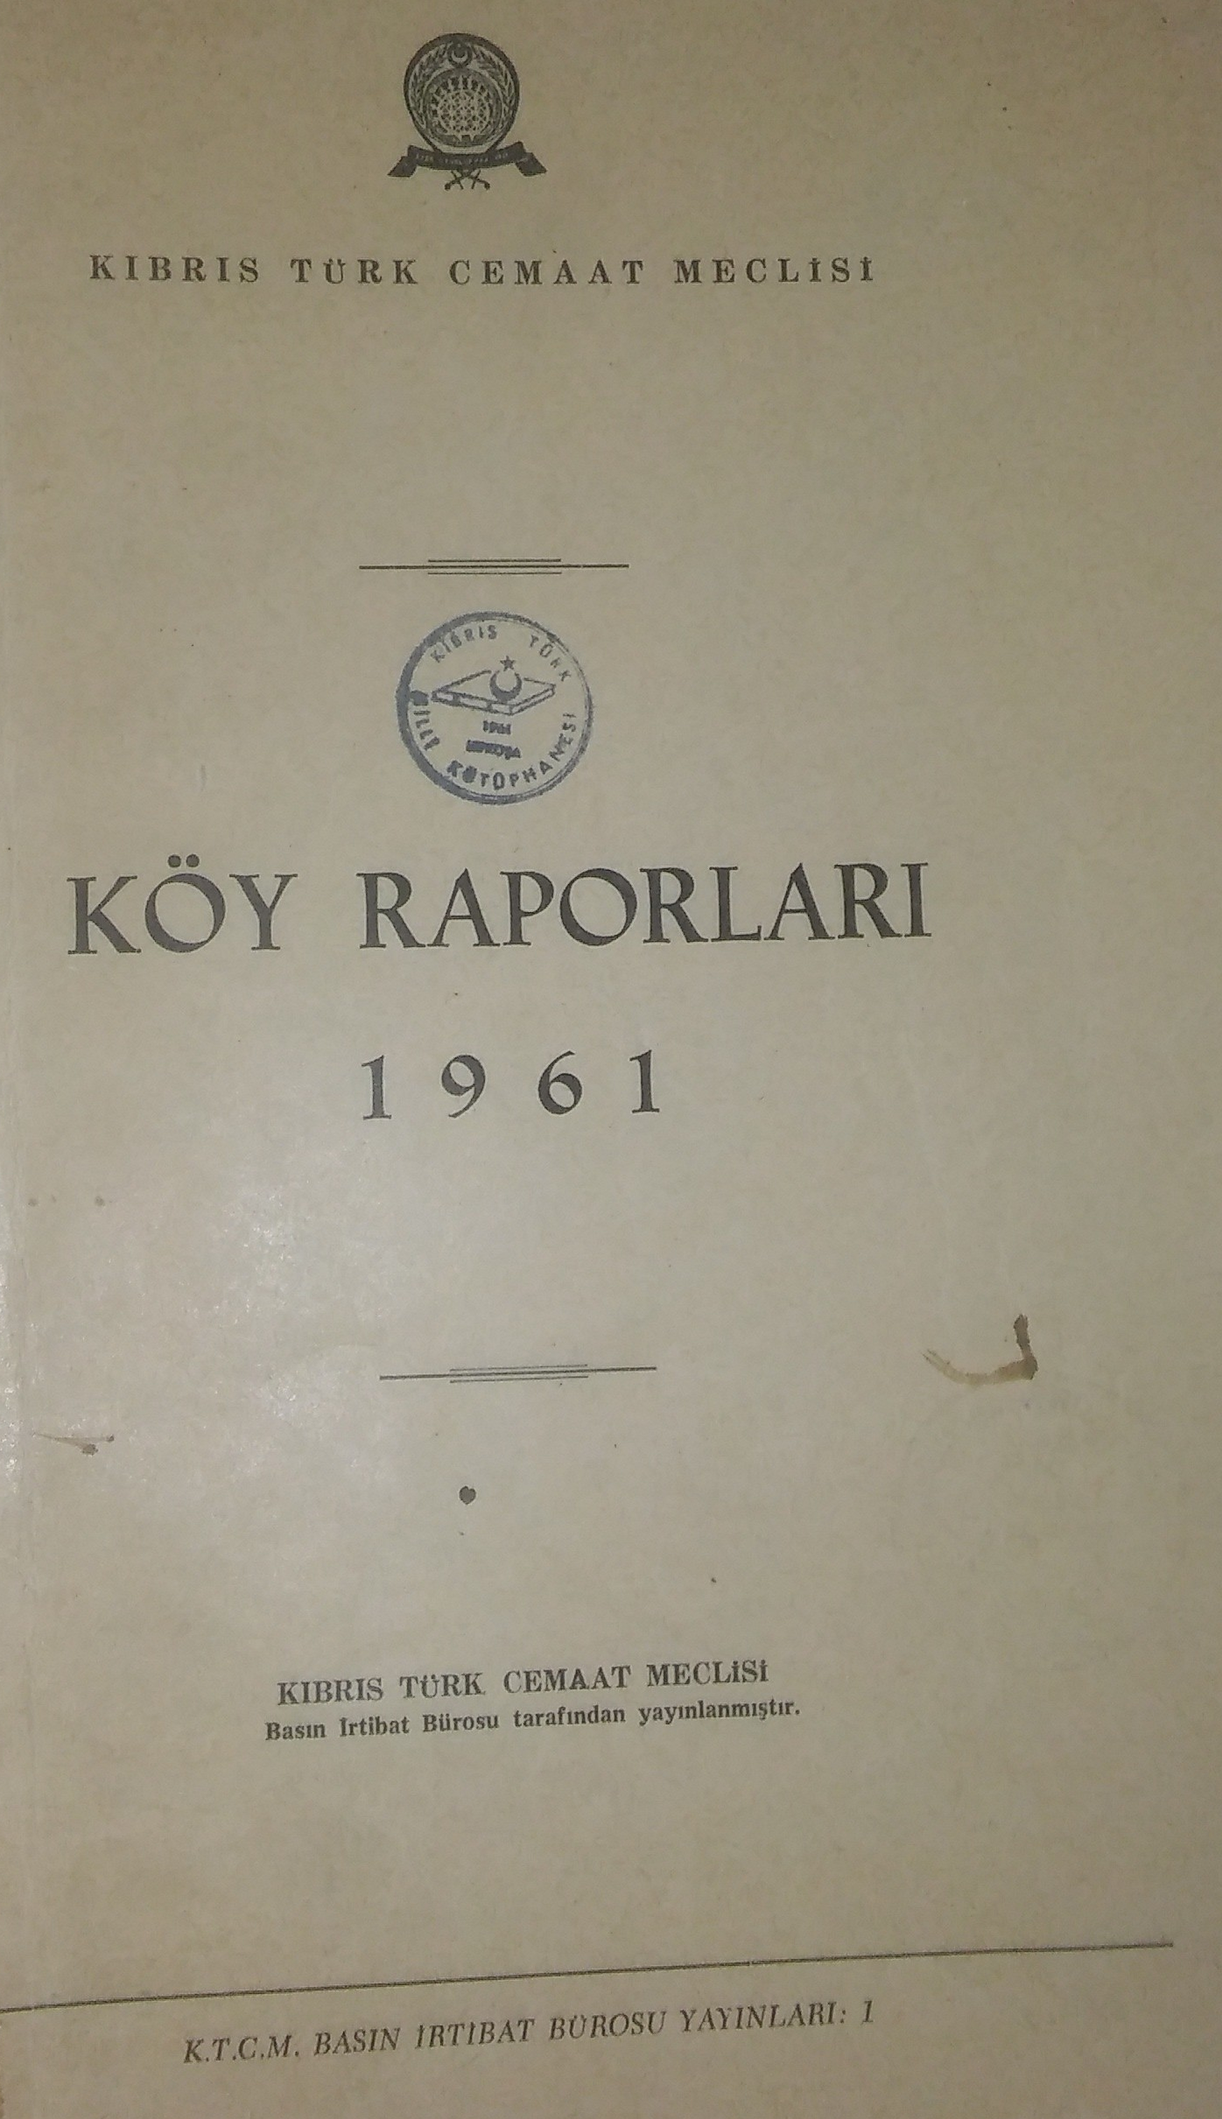
Μελετώντας τα χωριά της Κύπρου:
Οι χάρτες και οι φωτογραφίες του Kutlu Adalı
(1961)
Δρ Ελένη Χαραλάμπους
elenecharalampous72@gmail.com
https://www.e-charalambous.com

Slide 2
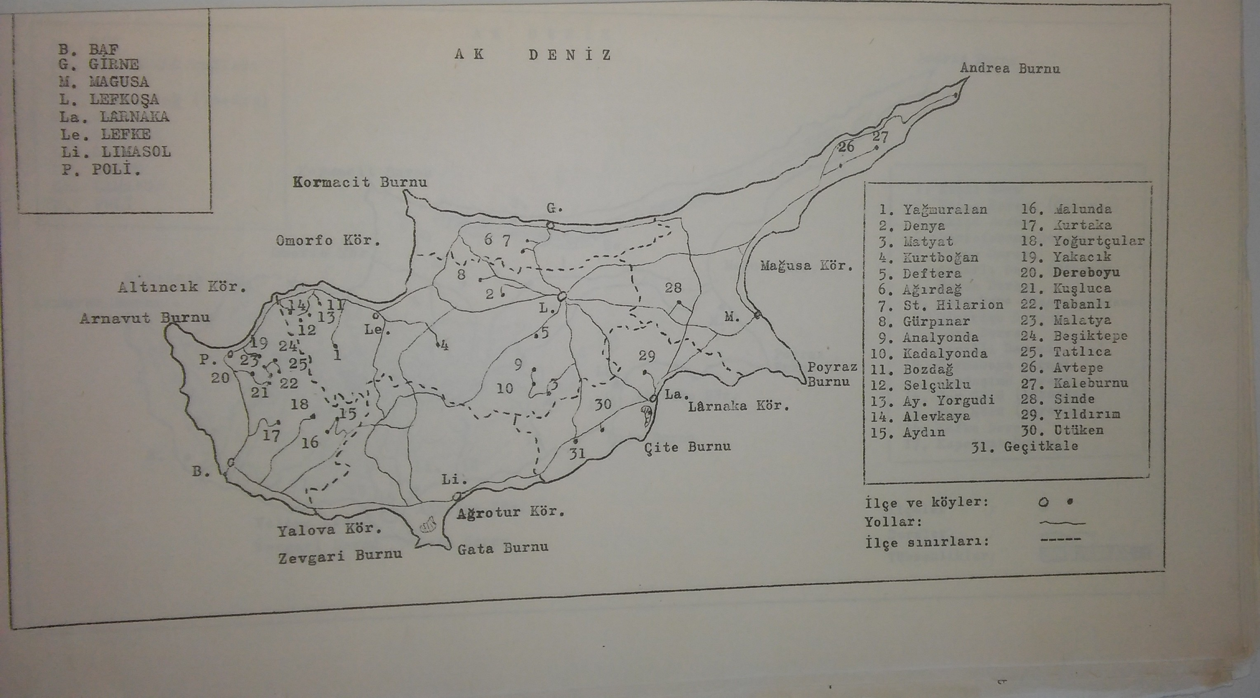

Slide 3
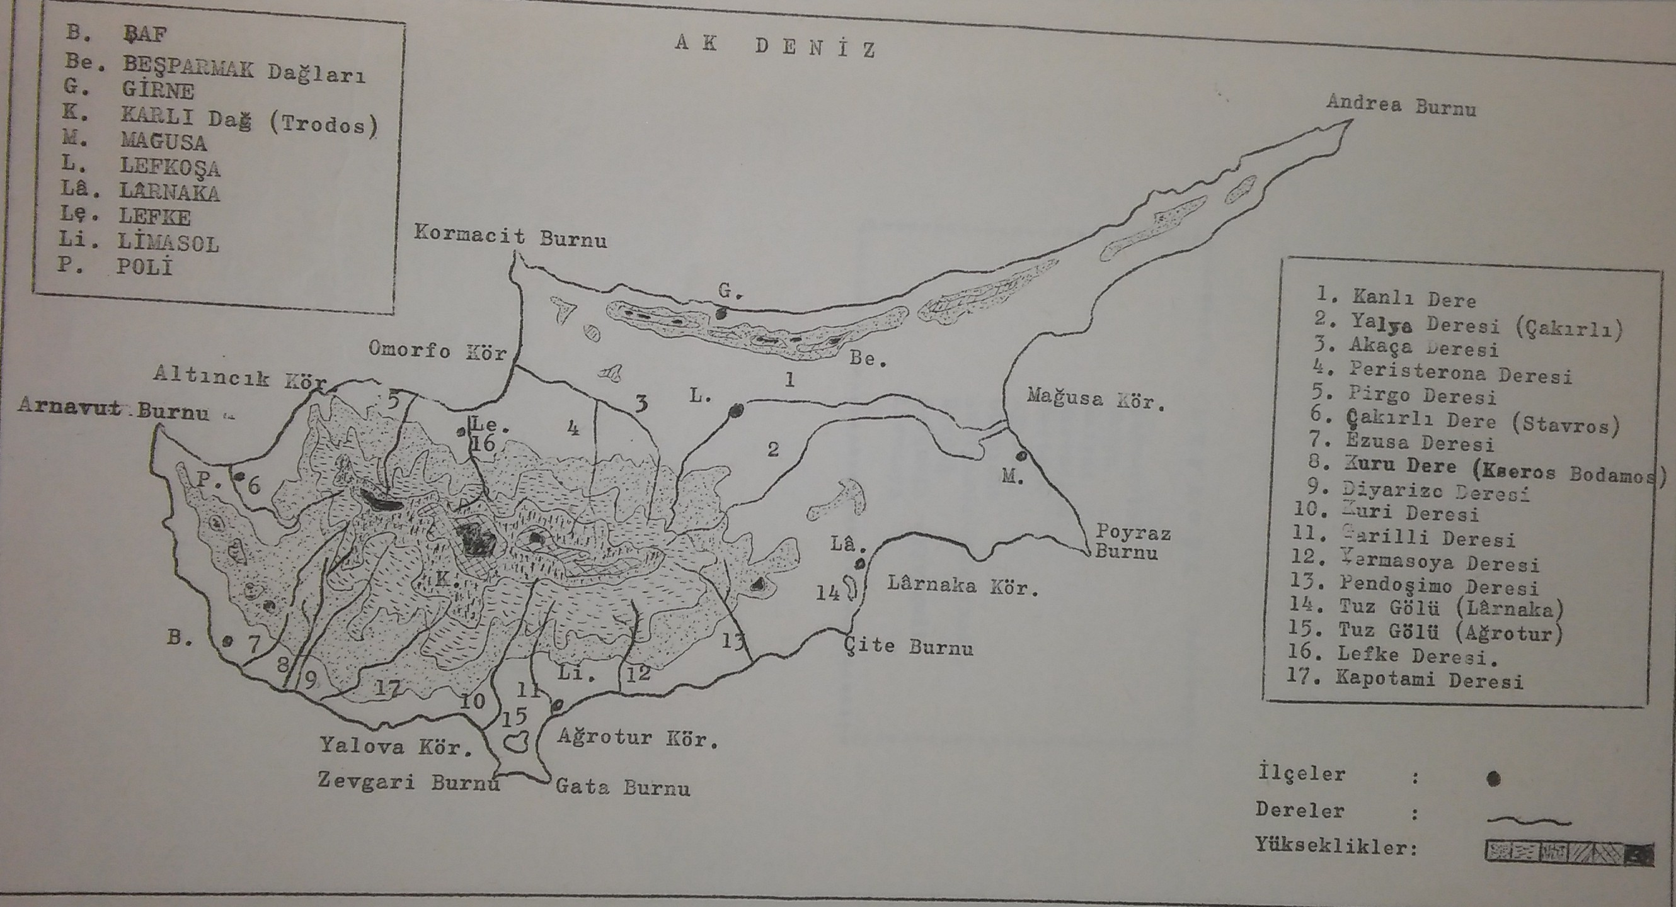

Slide 4
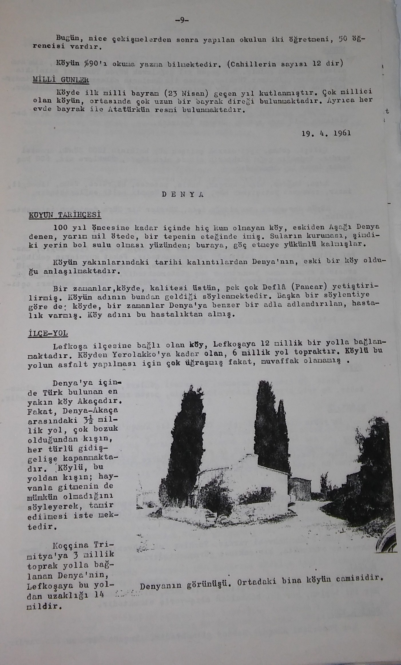
Kutlu Adalı, Köy raporları 1961, Kıbrıs Türk Cemaat Meclisi, Λευκωσία, 1961, σελ. 9.
Το τζαμί στη Δένεια

Slide 5
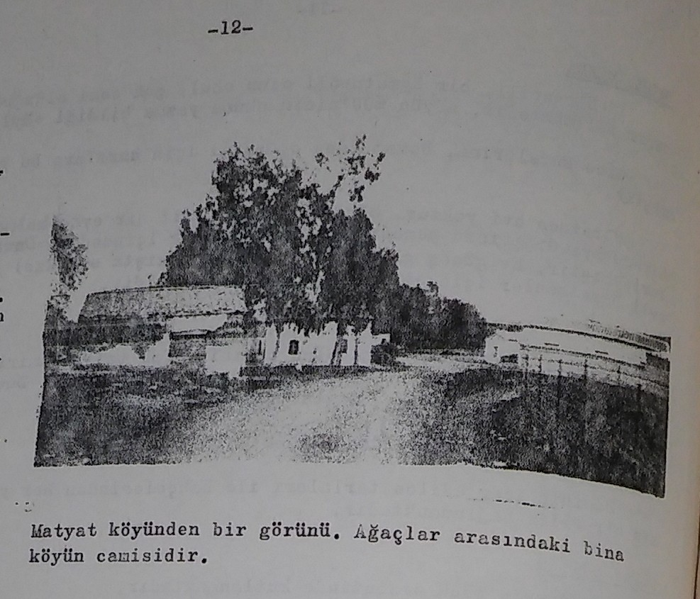
Kutlu Adalı, Köy raporları 1961, Kıbrıs Türk Cemaat Meclisi, Λευκωσία, 1961, σελ. 12.
Το τζαμί στον Μαθιάτη

Slide 6
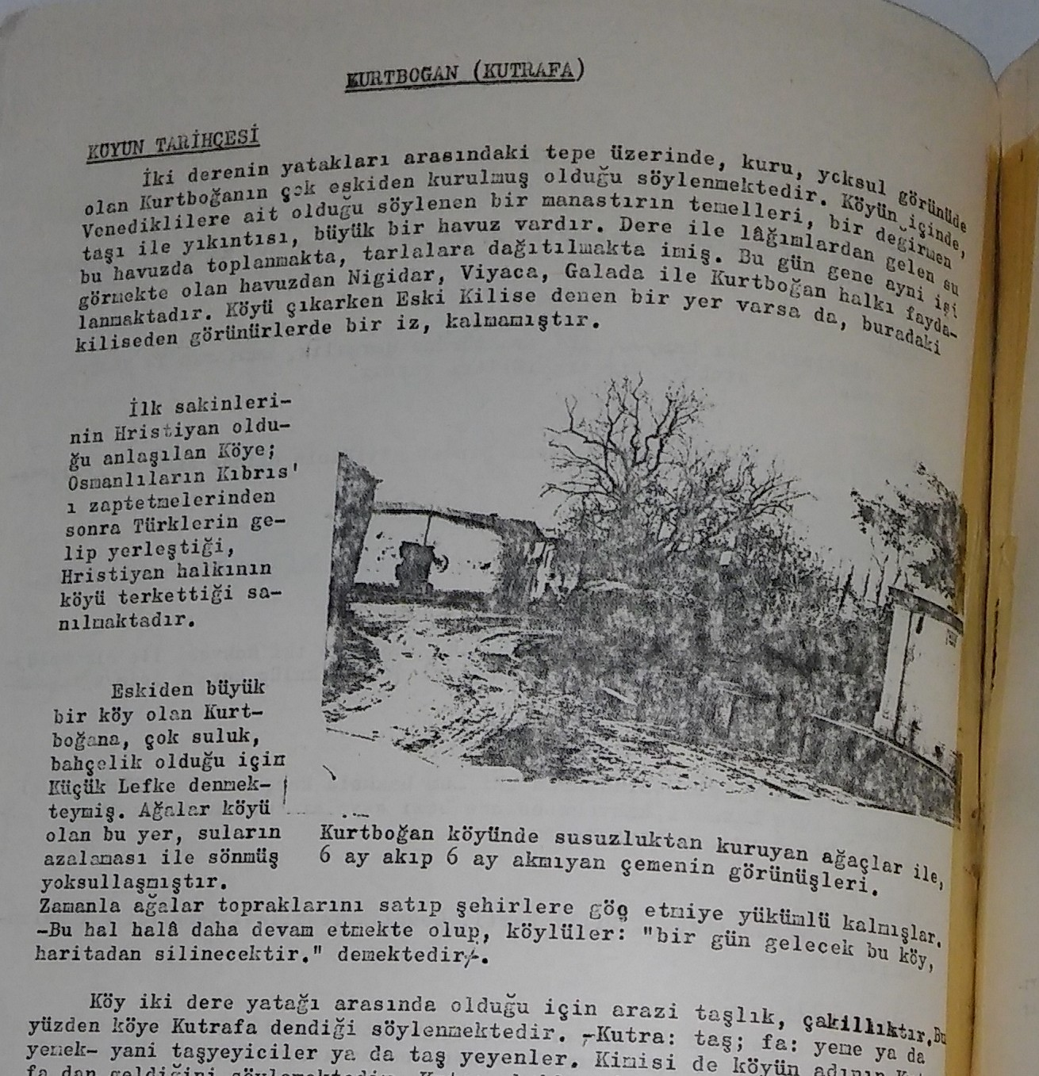
Kutlu Adalı, Köy raporları 1961, Kıbrıs Türk Cemaat Meclisi, Λευκωσία, 1961, σελ. 14.
Ο Κουτραφάς και το πρόβλημα της λειψυδρίας

Slide 7
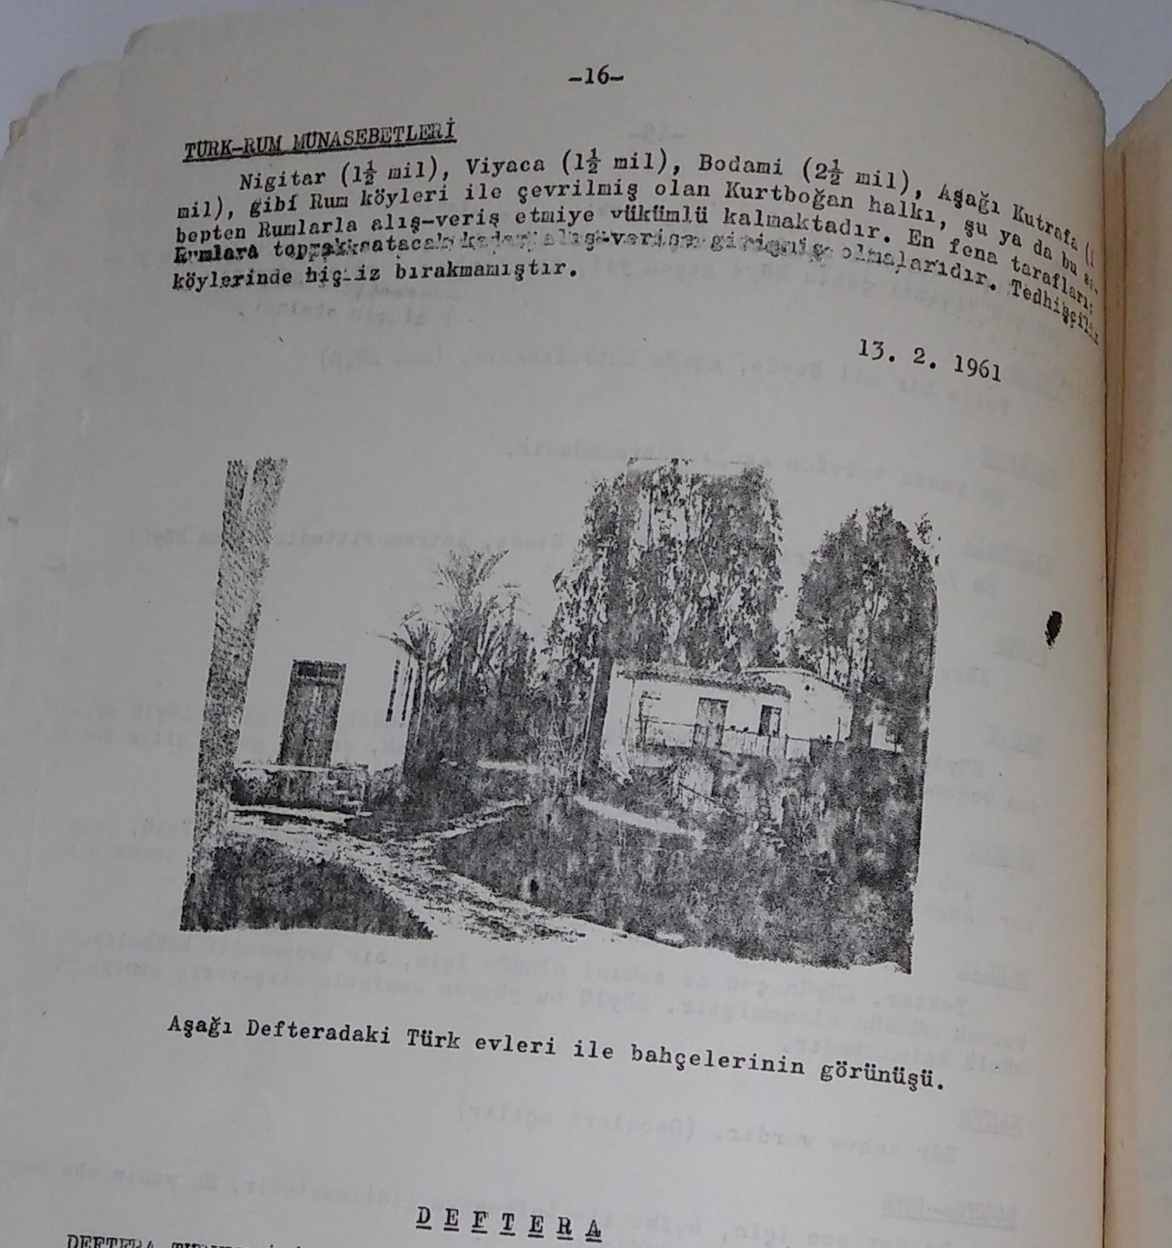
Kutlu Adalı, Köy raporları 1961, Kıbrıs Türk Cemaat Meclisi, Λευκωσία, 1961, σελ. 16.
Σπίτια Τ/κ στην Κάτω Δευτερά

Slide 8
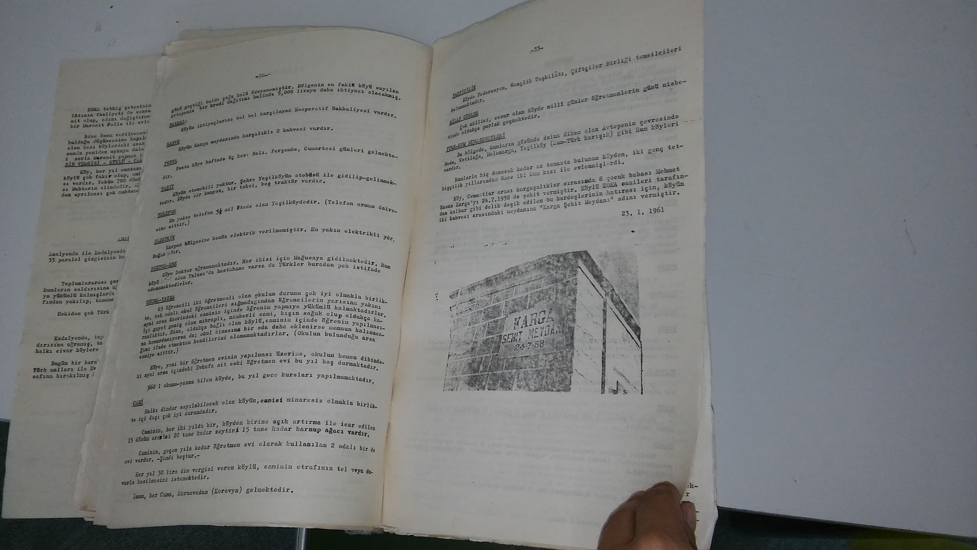
Kutlu Adalı, Köy raporları 1961, Kıbrıs Türk Cemaat Meclisi, Λευκωσία, 1961, σελ. 53.
Άγιος Συμεών Αμμοχώστου -Πλατεία Ήρωα Karga

Slide 9
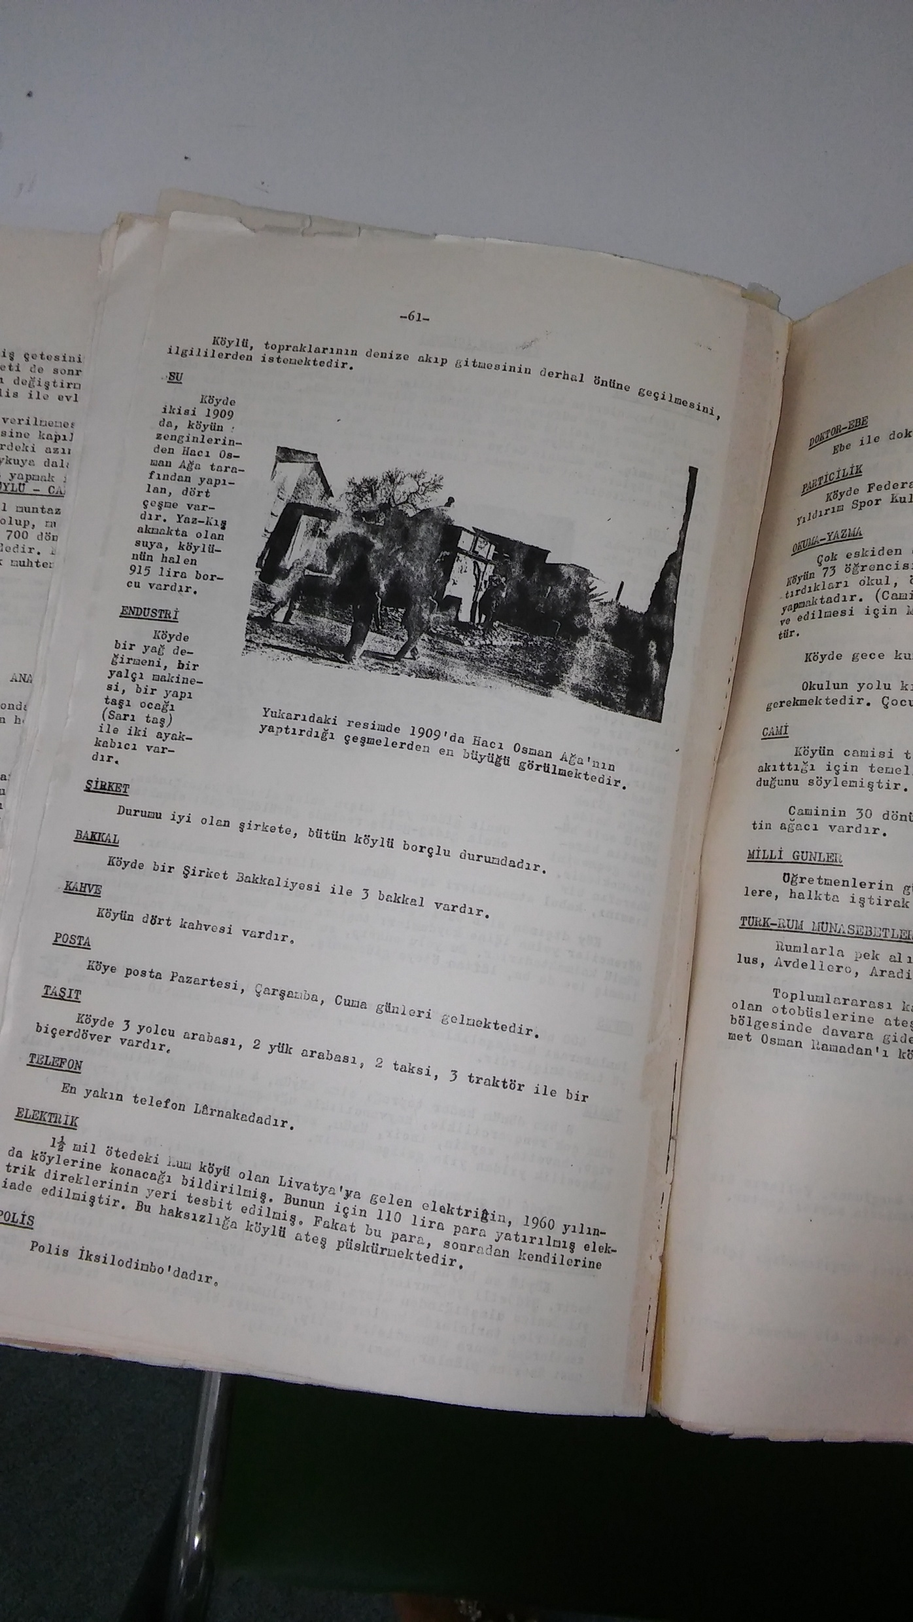
Kutlu Adalı, Köy raporları 1961, Kıbrıs Türk Cemaat Meclisi, Λευκωσία, 1961, σελ. 61.
1909 : Ο Hacı Osman Ağa κατασκεύασε την κρήνη του χωριού Κελλιά Λάρνακας

Slide 10
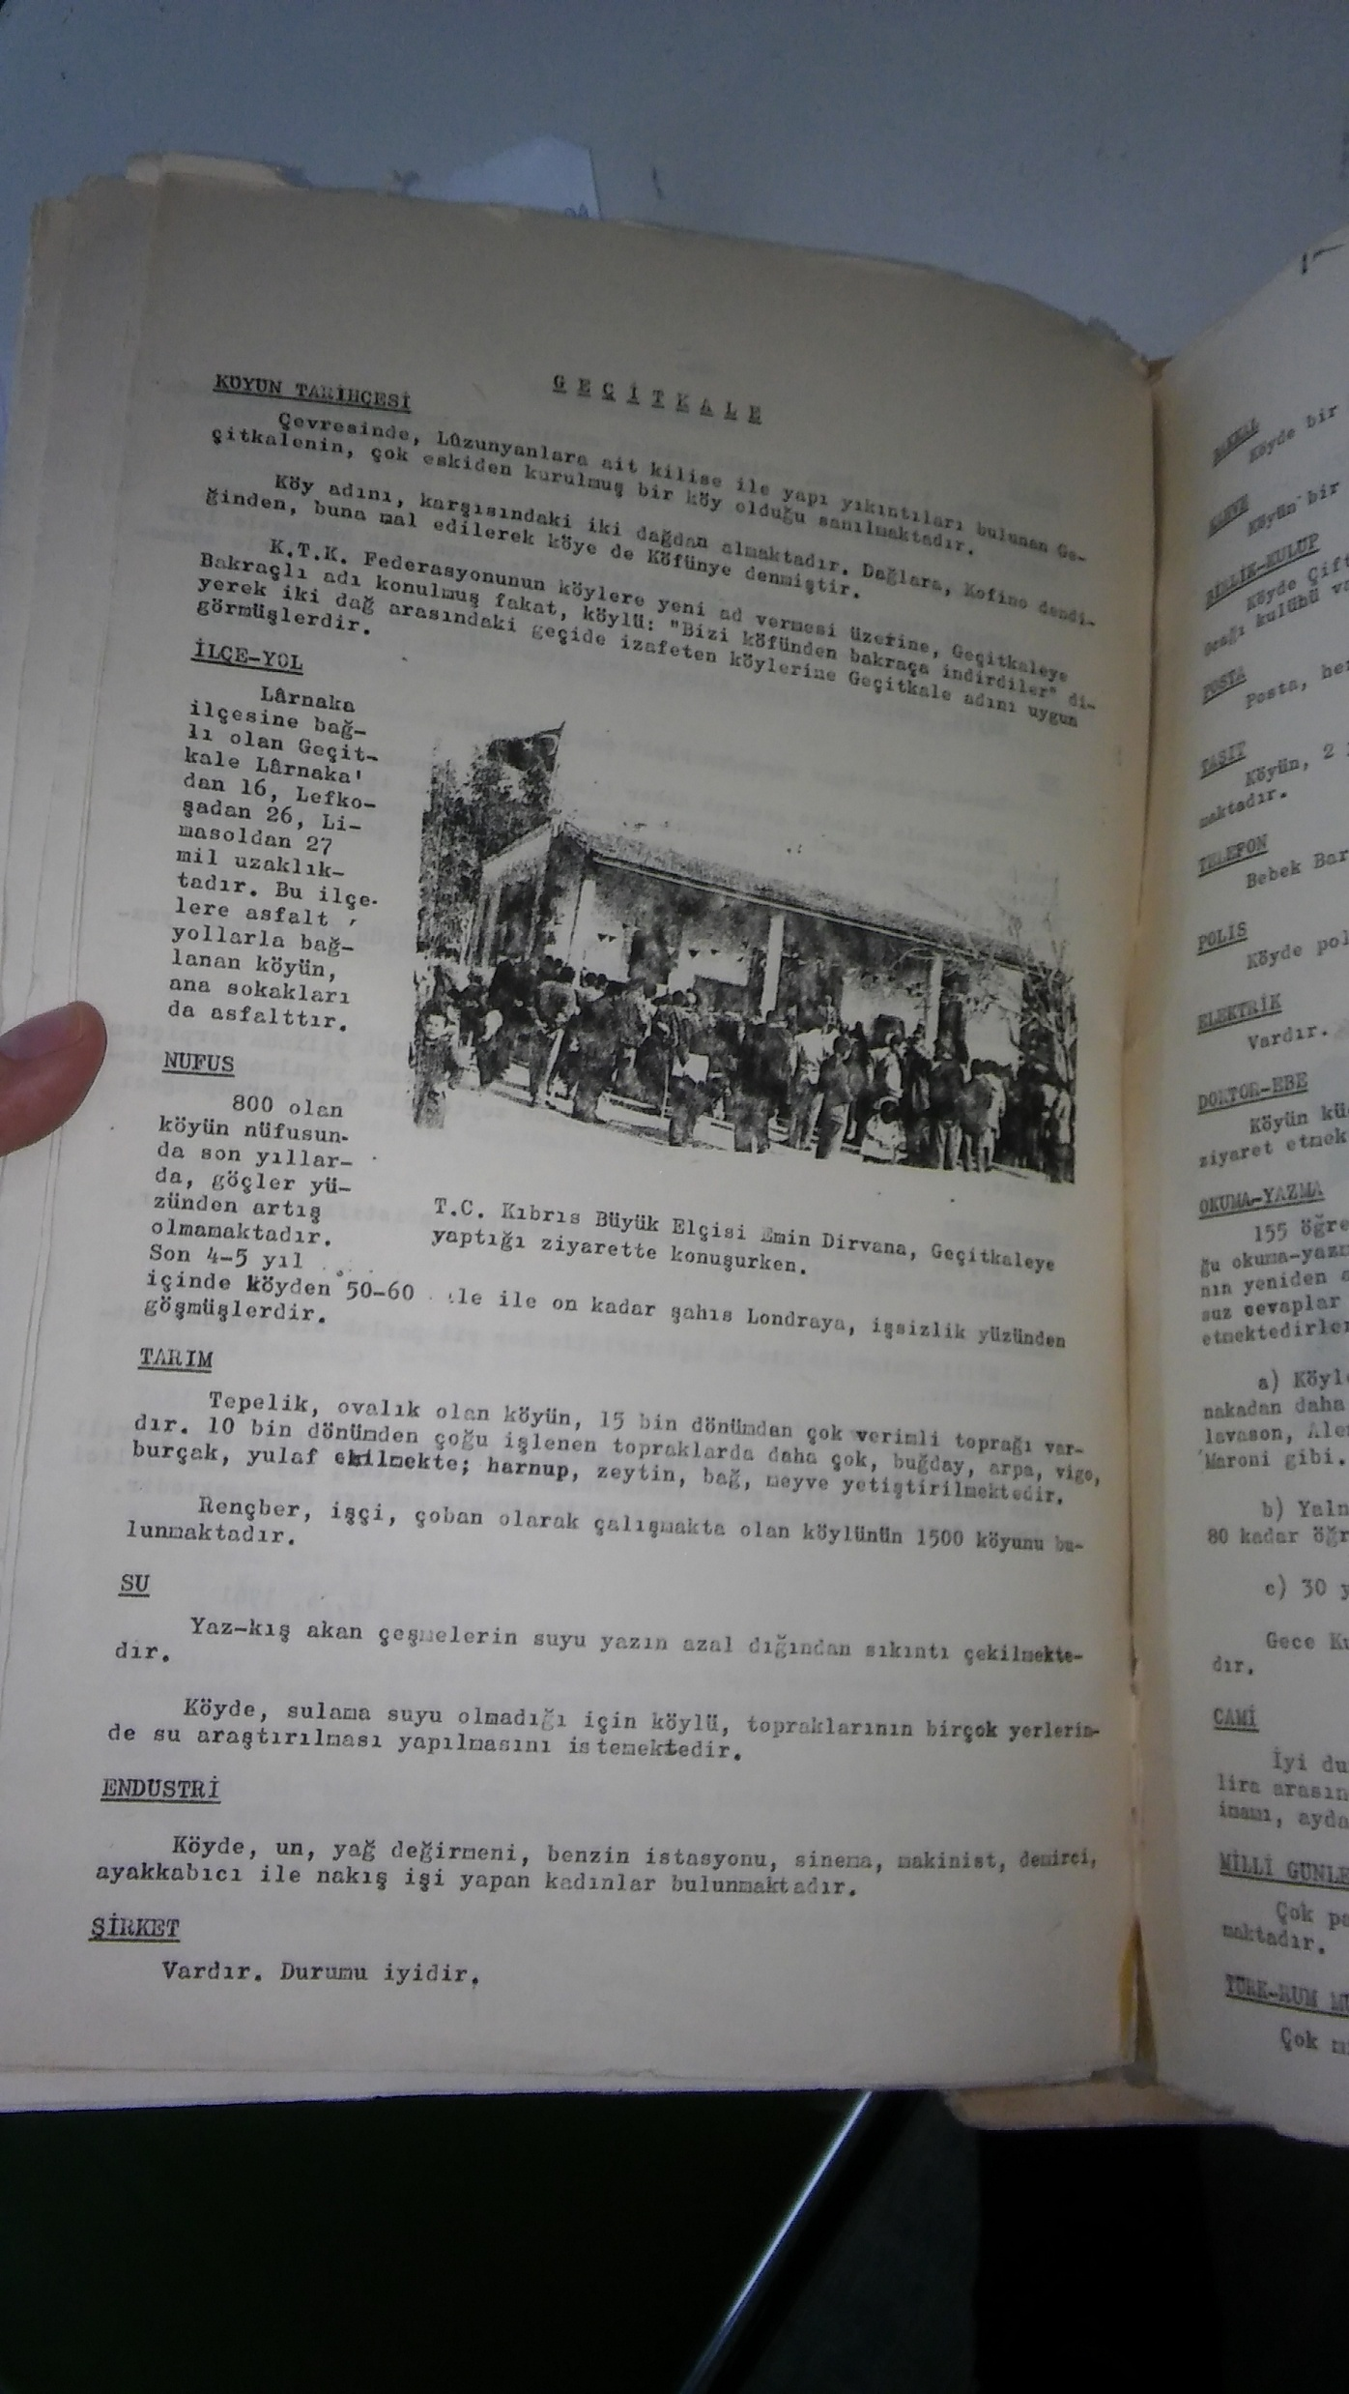
Kutlu Adalı, Köy raporları 1961, Kıbrıs Türk Cemaat Meclisi, Λευκωσία, 1961, σελ. 65.
Η επίσκεψη του Τούρκου πρέσβη Emin Dirvana στην Κοφίνου

